Slide 1



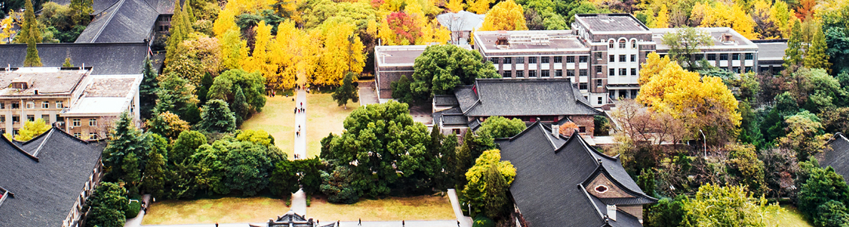
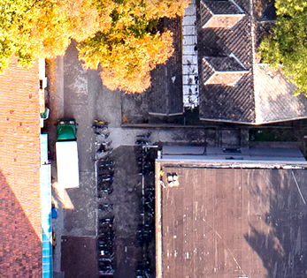
数字逻辑电路
毛云龙

Slide 2


04
时序逻辑电路

Slide 3
时序逻辑电路
基本存储元件
译码器、多路选择器和全加法器：
不能存储信息的逻辑结构
存储1位信息的基本存储元件
锁存器

Slide 4
时序逻辑电路
基本存储元件——R-S锁存器
工作原理： “保持/静止状态”，S=R=1
R：“reset”，复位
S： “set”，置位
非与门也可以用非或门来代替

Slide 5
时序逻辑电路
任何时刻读取都是1
基本存储元件——R-S锁存器
1
0
1
“保持”状态
R：“reset”，复位
S： “set”，置位
1
0
1
1
1
0
0
1
1

Slide 6
时序逻辑电路
基本存储元件——R-S锁存器
“置位”状态
R：“reset”，复位
S： “set”，置位
S=0， R=1，a的值被设置为1——写入1
S=1， R=1，a的值不变——存储1
0
0
1
1
0
1

Slide 7
时序逻辑电路
基本存储元件——R-S锁存器
“复位”状态
R：“reset”，复位
S： “set”，置位
S=1， R=0，a的值被设置为0——写入0
S=1， R=1，a的值不变——存储0
1
1
0
0
1
0

Slide 8
时序逻辑电路
基本存储元件——R-S锁存器
工作原理：
R：“reset”，复位
S： “set”，置位
R = S = 1
“保持”状态
S = 0, R=1
“置位”状态
R = 0, S = 1
“复位”状态

Slide 9
时序逻辑电路
基本存储元件——R-S锁存器
工作原理：
R：“reset”，复位
S： “set”，置位
R = S = 0 ×
锁的最后状态取决于组成门的晶体管的电子特性而不是取决于被操作的逻辑值
是逻辑电路“延迟”造成的

Slide 10
时序逻辑电路
基本存储元件——R-S锁存器
真值表
S | R | a | b
0 | 0 | 不定
0 | 1 | 1 | 0
1 | 0 | 0 | 1
1 | 1 | 保持

Slide 11
时序逻辑电路
基本存储元件——门控D锁存器
锁存器的控制
R-S锁存器应该在何时置位、何时复位
R-S锁存器的S和R不能同时为0

Slide 12
时序逻辑电路
基本存储元件——门控D锁存器
锁存器的控制
R-S锁存器应该在何时置位、何时复位
R-S锁存器的S和R不能同时为0
两个输入: D (data) 和 WE (write enable)
WE = 1，输出被设置为D的值（写入）
S = NOT(D), R = D
WE = 0，存储D的值（保持）
S = R = 1

Slide 13
时序逻辑电路
基本存储元件——寄存器
将多位数据存储于一个独立单元的结构
使用一组门控D锁存器，WE共享
WE=1, n位D的值被写入寄存器

Slide 14
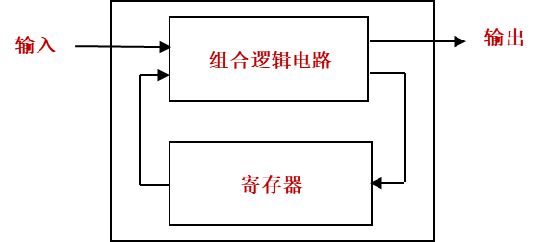
时序逻辑电路
组合逻辑+寄存器
既能处理信息，也能存储信息
不只根据现在的输入，而且基于之前发生的事做判定

Slide 15
时序逻辑电路
有限状态机
可用来实现一种非常重要的被称为有限状态机的机制
有限状态机可被用作电子系统、机械系统、航空系统等的控制器

Slide 16
时序逻辑电路
时序逻辑电路
输出既取决于当前的输入，也取决于存储在存储元件中的值，而存储在寄存器中的值则反映了之前发生的历史情况

Slide 17
时序逻辑电路
时序逻辑电路示例：电话应答机
可以根据响铃的次数（如3次），决定是否开启录音机录音
电话应答机的输出（是否开启录音机）不仅仅取决于当前的输入（是否响铃），还取决于这次输入（响铃）之前的一系列输入（已经响过2次铃）——时序逻辑结构

Slide 18
时序逻辑电路
时序逻辑电路——状态的概念
一个系统的状态，是在某一特定时刻，系统内所有相关部分的一个瞬态图
电话应答机的4个状态：
A．不开启录音机，还未响铃；
B．不开启录音机，但已响铃1次；
C．不开启录音机，但已响铃2次；
D．开启录音机。
这4种情况分别被标记为A、B、C和D，每一种情况都被称为应答机的一种状态

Slide 19
时序逻辑电路
时序逻辑电路——状态的概念
示例：计算“int”字符串出现次数
该问题可以使用状态描述如下：
0：计数器不变，还未遇到“i”；
1：计数器不变，但已遇到“i”；
2：计数器不变，但已遇到“in”；
3：计数器加1。
共有四种可能的状态

Slide 20
时序逻辑电路
时序逻辑电路——有限状态机
寄存器容量是有限的，所以状态的数目必须是有限的
通常，使用有限状态机来描述系统的行为
有限状态机由5个元素组成：
有限数目的状态；
有限数目的外部输入；
有限数目的输出；
明确定义的状态转换函数；
明确定义的输出函数。

Slide 21
时序逻辑电路
时序逻辑电路——状态图
有限状态机可以通过状态图被方便的表示出来
一组圆（每一个圆对应于一个状态），和一些状态之间的一组连接弧线（每条连接弧线被画为一个箭头）
每一条弧线确定一个状态的转换
每条弧线的箭头说明系统从哪一个状态来，要到哪一个状态去
把来的状态称为当前状态，要去的状态称为下一个状态（或次态）

Slide 22
时序逻辑电路
时序逻辑电路——状态图
i
除n、i之外
0
i
1
状态图示例：计算“int”字符串出现次数
由4个状态组成，有10个状态转换
外部输入是读到的字符
下一个状态是由当前状态和当前的外部输入的组合决定的
系统的输出为计数器的值：当系统的状态是0、1和2时，计数器的值不变；当系统的状态是3时，计数器的值加1并输出
除i之外
n
除i之外
i
3
除t、i之外
2
t
i

Slide 23
时序逻辑电路
时序逻辑电路——状态图
通常，对于一个当前状态，存在有多个到下一个状态的转换，发生哪一个状态转换取决于外部输入的值。简而言之，下一个状态是由当前状态和当前的外部输入的组合决定的。
系统的输出值由系统的当前状态决定；或者由当前状态和当前的外部输入的组合决定。

Slide 24
时序逻辑电路
时序逻辑电路——状态图
0
状态图示例：电话应答机
外部的输入是响铃，0表示在规定的时间内不再响铃
从每一个状态出去的弧线可能有多条，分别表示不同的输入到达的状态
输出与每个状态相关，应答机的输出为是否录音，在状态A、B和C，不录音，在状态D，录音
A
B
响铃
0
0
响铃
0
D
C
响铃

Slide 25
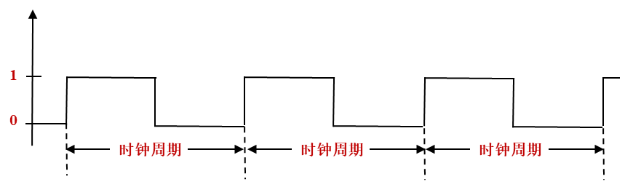
时序逻辑电路
时序逻辑电路——时钟（Clock）
用于触发状态机向下一个状态转换的机制
应答机，响铃触发了状态的转换
更多时候，触发状态机从一个状态向下一个状态转换的机制是时钟电路
时钟发出的信号值在0和1之间交替
时钟周期是指重复的时间间隔序列中的一个时间间隔

Slide 26
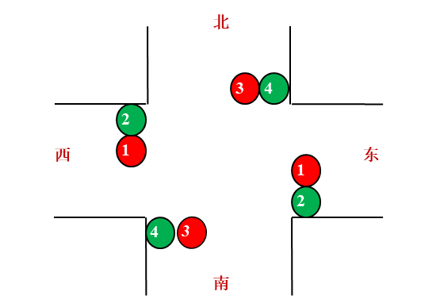
时序逻辑电路
中山路
时序逻辑电路——时钟（Clock）
示例：交通灯控制器
东西向大街和南北向大街相交的十字路口
在东西向和南北向各有一组交通灯
每组灯只包括红灯（1、3）和绿灯（2、4）
一组通行按钮，供行人按下，控制东西向和南北向的交通灯
广州路
珠江路
中山路

Slide 27
时序逻辑电路
时序逻辑电路——时钟（Clock）
示例：交通灯控制器
当没有行人时，在第一个时钟周期，1号灯和4号灯亮；下一周期，2号灯和3号灯亮；然后，依次循环。
当有行人按下通行按钮时，在当前的时钟周期结束时，1号灯和3号灯亮（东西向和南北向红灯都亮），并保持一个时钟周期，然后，回到1号灯和4号灯亮，继续交替变化。

Slide 28
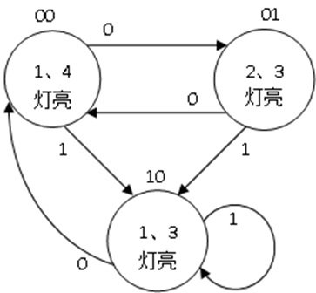
时序逻辑电路
时序逻辑电路——时钟（Clock）
示例：交通灯控制器状态图
共有3个状态：1、4号灯亮，2、3号灯亮以及1、3号灯亮。

Slide 29
时序逻辑电路
时序逻辑电路——时钟（Clock）
示例：交通灯控制器状态图
如果无行人按通行按钮（用0表示），交通灯就按照时钟周期从状态00转换到状态01，再转换到状态00，重复进行；
如果有行人按下按钮（用1表示），在当前时钟周期结束，状态总是转换到10，如果无行人按钮，在下一时钟周期，再转换到状态00，如果有行人按钮，则保持在状态10。

Slide 30
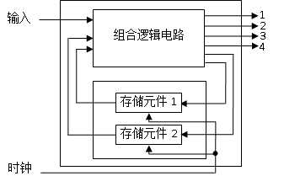
时序逻辑电路
时序逻辑电路——时钟（Clock）
简化：黄灯，时间，车道，……
1个外部输入：行人的按钮行为
4个外部输出：分别用于控制1、2、3和4号灯何时亮
寄存器：2个存储元件，记录控制器处于哪一个状态（00，01，10），由交通信号的过去的行为决定的（内部输出）
时钟：使状态转换每隔0.5分钟发生一次

Slide 31
时序逻辑电路
组合逻辑电路——输出和下一状态
系统输出
用于控制灯的一组外部输出：有4个输出（标记为1、2、3和4）用来控制4盏灯的亮与灭
由当前状态决定
下一状态
用于作为寄存器输入的内部输出：有2个（标记为下一状态[1]和[0]），也就是下一状态
由当前状态和当前的外部输入共同决定

Slide 32
时序逻辑电路
有限状态机——外部输出
输出表
控制灯的行为
由当前状态决定
当前状态[1] | 当前状态[0] | 1灯 | 2灯 | 3灯 | 4灯
0 | 0 | 1 | 0 | 0 | 1
0 | 1 | 0 | 1 | 1 | 0
1 | 0 | 1 | 0 | 1 | 0

Slide 33
时序逻辑电路
有限状态机——内部输出
2个：标记为下一状态[1]和[0]
下一状态/次态表
由当前状态和当前的外部输入的组合决定
行人按钮 | 当前状态[1] | 当前状态[0] | 下一状态[1] | 下一状态[0]
0 | 0 | 0 | 0 | 1
0 | 0 | 1 | 0 | 0
0 | 1 | 0 | 0 | 0
1 | 0 | 0 | 1 | 0
1 | 0 | 1 | 1 | 0
1 | 1 | 0 | 1 | 0

Slide 34
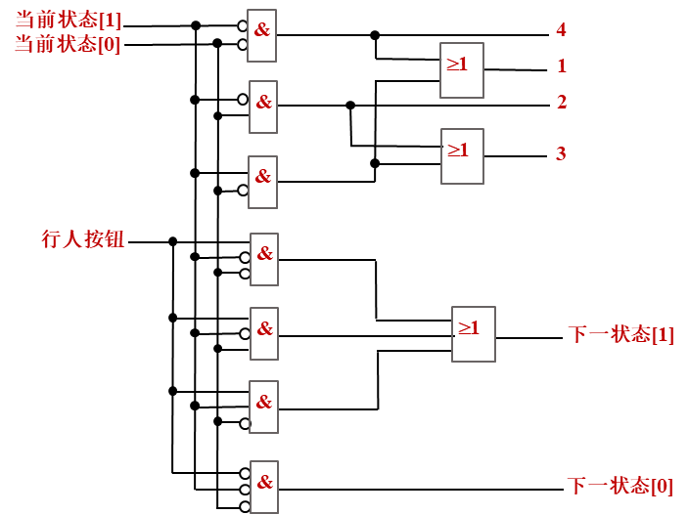
时序逻辑电路
时序逻辑电路
示例：交通灯控制器
组合逻辑部分

Slide 35
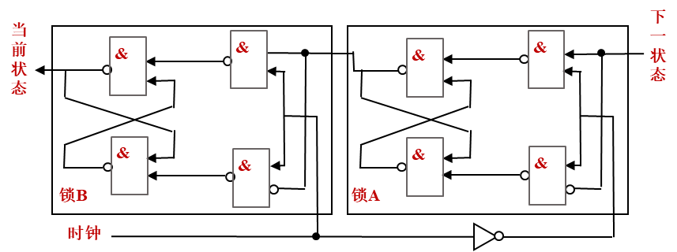
时序逻辑电路
时序逻辑电路
主从触发器，由2个门控D锁存器构成：
时钟周期前半段（1），不改变存储在A锁（主锁）中的值，无论A锁中是什么值，都会传给B锁（从锁）
时钟周期后半段（0），不改变存储在B锁中的值，在A锁中的值将被改变
示例：交通灯控制器
时序逻辑部分

Slide 36
05
存储器

Slide 37
存储器
基本存储元件
锁存器、触发器
存储一位信息
寄存器
存储多位信息->寄存器组（堆）
存储器（Memory），内存
二维阵列，2^{n}行，每一行存储m位
行：存储单元（Memory Location）

Slide 38
存储器
存储器的地址
地址
和每一个单元联系在一起的唯一的标识符
二进制地址
寻址能力
存储在每一个单元中的信息的位数
x0000 0000
x0000 0001
 | ……
x4000 0000 | 0001 0010
x4000 0001 | 0011 0100
x4000 0002 | 0101 0110
x4000 0003 | 0111 1000
 | ……
xFFFF FFFF
n = 32
2³²
m =8

Slide 39
存储器
存储器的地址
地址空间
唯一可识别的单元总数
2¹⁰，1024，1K
2²⁰，1M
2³⁰，1G
2³²，4G，4294967296
x0000 0000
x0000 0001
 | ……
x4000 0000 | 0001 0010
x4000 0001 | 0011 0100
x4000 0002 | 0101 0110
x4000 0003 | 0111 1000
 | ……
xFFFF FFFF
n = 32
2³²
m =8

Slide 40
存储器
存储器的地址
寻址能力
存储在每个单元中的位数
大多数的存储器，字节可寻址
即为每一个字节分配一个唯一标识的地址
B（byte，字节），表示8位的信息量
原始操作数据，键盘上键入的某个字符
字节内的每个位如何标识？
x0000 0000
x0000 0001
 | ……
x4000 0000 | 0001 0010
x4000 0001 | 0011 0100
x4000 0002 | 0101 0110
x4000 0003 | 0111 1000
 | ……
xFFFF FFFF
n = 32
2³²
m =8

Slide 41
存储器
存储器的容量
示例：“4GB”
4G，约40亿个存储单元
每个单元包含一个字节的信息
x0000 0000
x0000 0001
 | ……
x4000 0000 | 0001 0010
x4000 0001 | 0011 0100
x4000 0002 | 0101 0110
x4000 0003 | 0111 1000
 | ……
xFFFF FFFF
n = 32
2³²
m =8

Slide 42
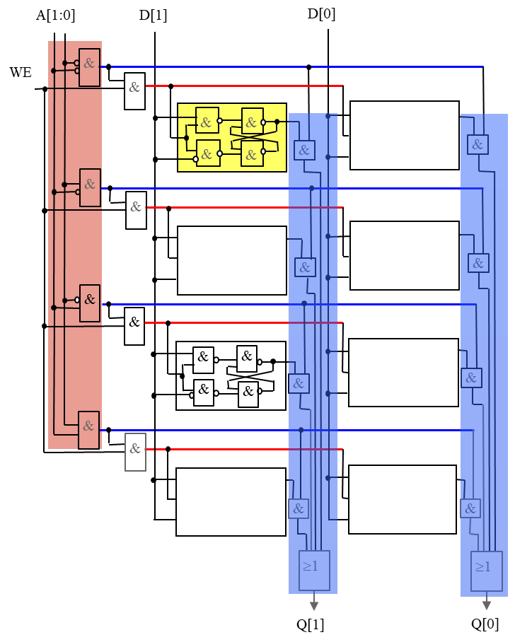
存储器
存储器——一个4x2的存储器
地址：A[1:0]
地址译码器（红色阴影）
字线（蓝线）
字（2个位）
每一位由一个存储元（Memory cell）组成
存储元：可以是一个门控D锁存器（黄色阴影）
多路选择器（蓝色阴影）
输出：Q[1:0]
输入：D[1:0]
WE：字WE（红线）

Slide 43
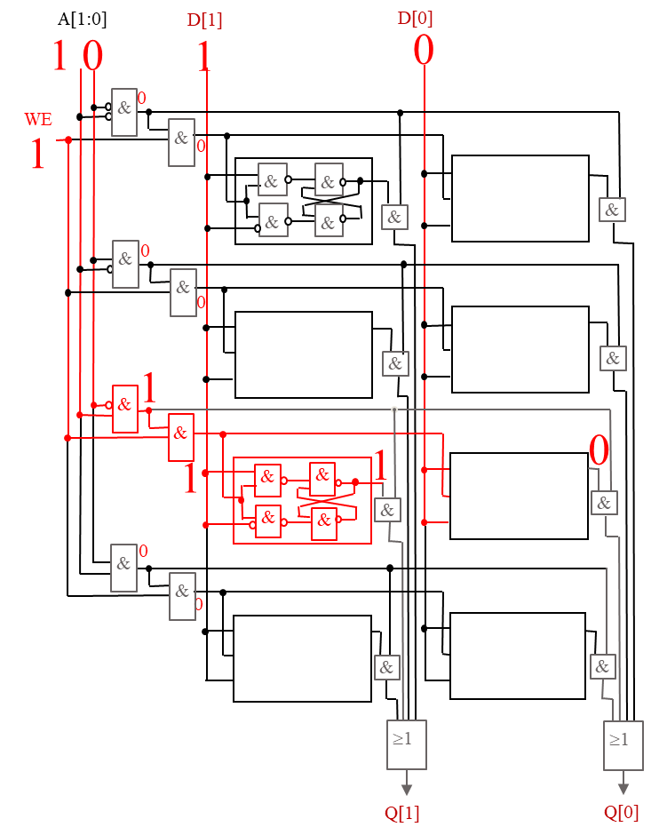
存储器
存储器——一个4x2的存储器
写存储
地址
A[1:0]
输入
D[1:0]
WE=1
字WE=1

Slide 44
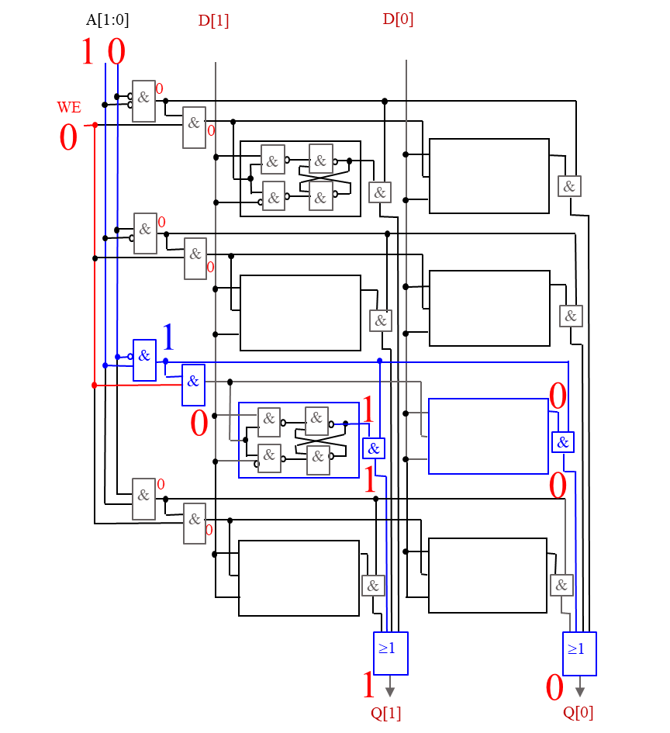
存储器
存储器——一个4x2的存储器
读存储
地址
A[1:0]
输入
D[1:0]
WE=0
输出
Q[1:0]

